Slide 1
【物流+订单】需求分析
汇报小组：面向对象组
汇报时间：2023.10.16

Slide 2
01
物流

Slide 3
物流要做什么？
1.货物从何而出
2.作为辅助参与者
货物是从仓库发出，所以需要定义仓库相关信息：仓库地址，联系人，配送范围，物流种类等等
协助其他模块；例如：获取物流时间，发货地等等

Slide 4
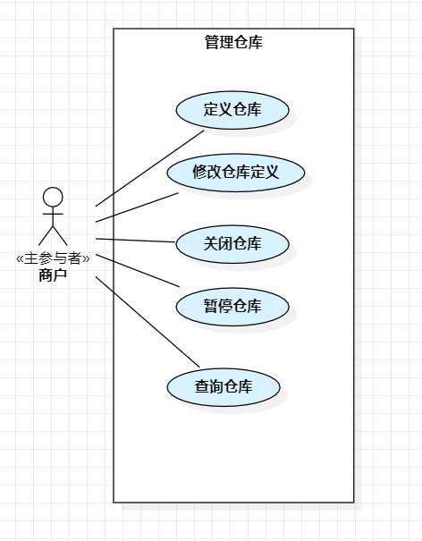
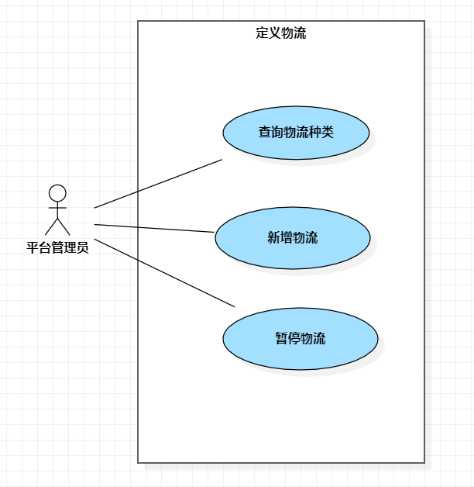
用例图

Slide 5
用例描述（文字）
1.定义仓库
用例编号：MALL-DELIVER-001 | 用例名称：定义仓库
级别：用户级别目标
包：商户-管理仓库 | 参与者：商户
描述：商户定义仓库信息
触发事件：商户定义仓库信息
主成功场景： | 信息
1.系统显示现有仓库及信息
2. 商户填写新增仓库配送范围 | 减少配送范围的重叠；
3. 商户填写仓库基本信息 | 仓库地址，联系方式，容纳量等等；
4.商户选择仓库支持物流种类 | 中通，顺丰，极兔（由平台管理员规定）
5.商户提交仓库信息
6.系统显示定义仓库成功
扩展场景 | 信息
2a. 系统提示配送范围有重合
1.查看重合范围，是否确认
2.重新选择配送范围
6a.定义仓库失败 | 仓库基本信息未填写完整
其他：

Slide 6
用例描述（文字）
2.修改仓库定义
用例编号：MALL-DELIVER-002 | 用例名称：修改仓库定义
级别：用户级别目标
包：商户-管理仓库 | 参与者：商户
描述：商户修改仓库信息
触发事件：商户修改仓库信息
主成功场景： | 信息
1.系统显示现有仓库及信息
2. 商户选择要修改的仓库
3. 商户修改仓库配送范围
4.商户修改仓库基本信息 | 仓库地址，联系方式，容纳量等等；
5.商户提交修改信息
6.系统显示修改仓库定义成功
扩展场景 | 信息
3a. 系统提示配送范围有重合
1.查看重合范围，是否确认
2.重新选择配送范围
其他：

Slide 7
用例描述（文字）
3.查询仓库
用例编号：MALL-DELIVER-003 | 用例名称：查询仓库
级别：用户级别目标
包：商户-管理仓库 | 参与者：商户
描述：商户查询仓库信息
触发事件：商户查询仓库信息
主成功场景： | 信息
1.系统显示现有仓库及信息
2. 商户选择要查看的仓库
3. 商户查看仓库配送范围
4.商户查看仓库基本信息 | 仓库地址，联系方式，容纳量等等；
扩展场景 | 信息
其他：

Slide 8
02
订单

Slide 9
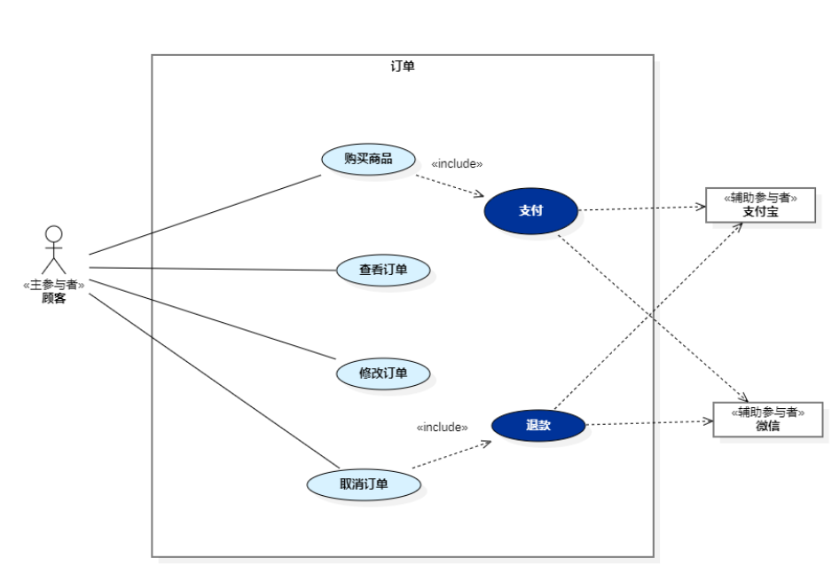
用例图

Slide 10
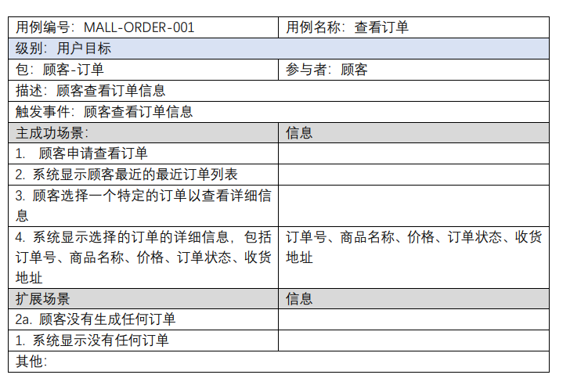
用例描述（文字）
1.查看订单

Slide 11
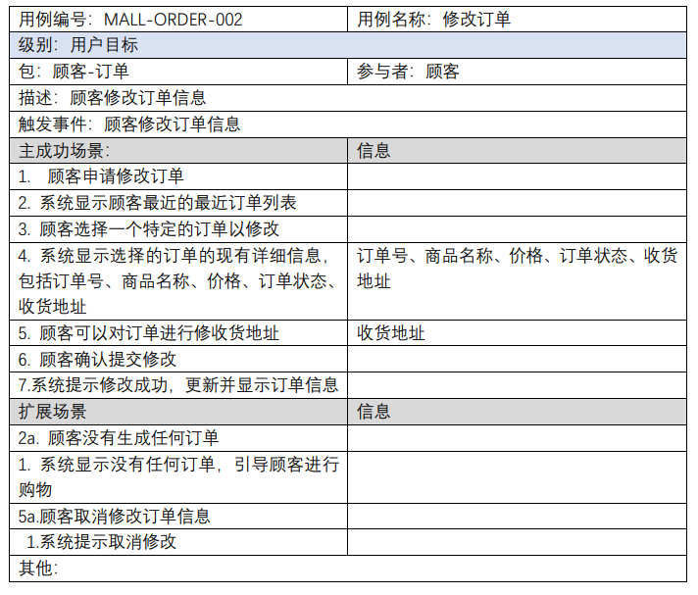
用例描述（文字）
2.修改订单

Slide 12
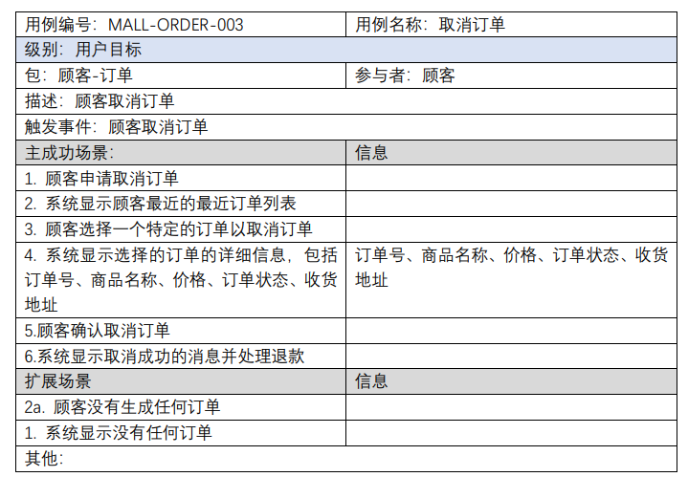
用例描述（文字）
3.取消订单

Slide 13
谢谢
汇报小组：面向对象组

